Slide 1

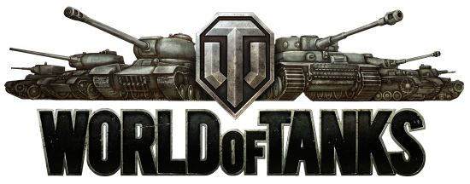

Проект «World of Tanks 2D»

Slide 2

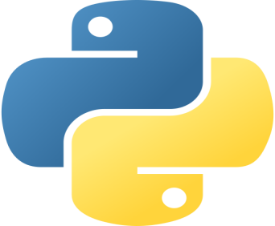

Идея проекта
В настоящее время «шутеры» являются одними из самых популярных игр. Поэтому у меня появилась идея – создать игру с танками, используя язык программирования Python
Для реализации игры я использовал библиотеки “pygame”, ‘random’ , ‘time’ и другие, а также SQL (Работа с базой данных)

Slide 3
Основной код: Используемые классы

Slide 4
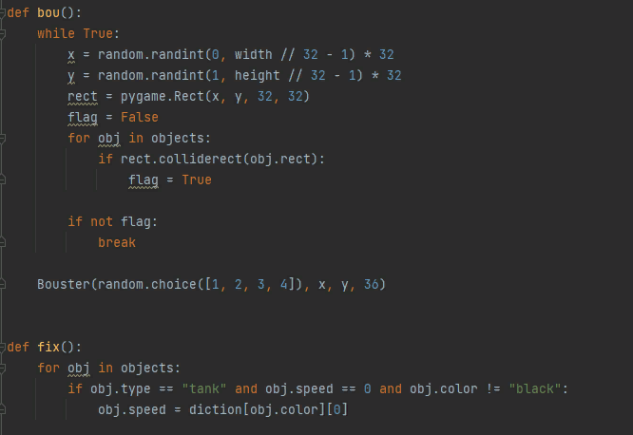
Основной код: некоторые функции
В приведенном примере данные функции прекращают действия бустеров

Slide 5
Звуковые эффекты
В игре присутствуют следующие звуковые эффекты:
Звук выстрела при уничтожении блоков
Звук пробития танка
Звук непробития танка
Звук уничтожения танка
Звук начала действия бустера «Воронка»
Знака окончания действия бустера «Воронка»
Для звуковых эффектов использовался: pygame.mixer.Sound()

Slide 6
Итог

Slide 7
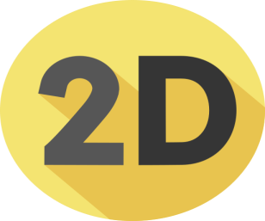

Возможные доработки
Что можно доработать:
Добавить магазин
Добавить возможность сетевой игры
Добавить больше техники
Добавить «броню» каждому танку
Добавить больше бустеров
Добавить режим для 1 игрока

